Slide 1
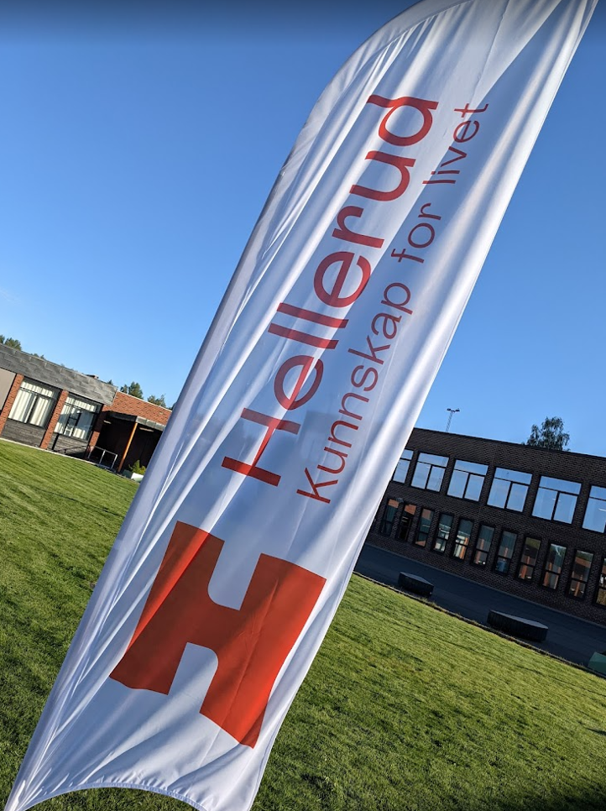

KI-gruppa – Hellerud vgs
Erling Midtgard
Fagkoordinator KI
Lektor: Geografi og samfunnskunnskap
Masterstudent (deltid) - Informatikk: Språkteknologi

Slide 2
Utdrag fra mandat for KI-gruppa – utarbeidet av ledelse, tillitsvalgte og fagkoordinatorer
Oppdrag:
Anbefale hvordan bruk av KI kan forsterke og videreutvikle læringsprosessene ved Hellerud VGS
Foreslå felles retningslinjer og rammer for bruk av KI ved skolen.
Gi konkrete eksempler på hvordan KI kan brukes i undervisningen.
Fremme samarbeid og dialog om KI mellom elever, ansatte og eksterne eksperter.
Sammensetning og organisering:
KI-gruppe som består av fire lærere som har faste møtetider og ulik fagbakgrunn.
KI-gruppas medlemmer kompenseres for arbeidet. Kompensasjon avgjøres i MBU
Referansegruppa som består av representant fra ledelsen, biblioteket, IT-seksjonen, etc.

Slide 3
Bakgrunn for opprettelsen av KI-gruppa
Fire faser
Kaosfasen: (2022-2023)
«Vi må gjøre noe»-fasen (høst 2023 – vår 24)
Oppstartfasen (vårsemesteret 2024)
Modningsfasen (høst 2024 ->)

Slide 4
Kaosfasen: (2022-2023)
Lansering av ChatGPT høsten 2022
Usystematisk bruk både blant lærere og elever. Praterobotene hallusinerer og gjør mange feil.
«Vi må gjøre noe»-fasen (høst 2023 – vår 24)
Ledelsen og MBU ser behovet for å ta aktivt tak i utviklingen.
Oppretter ei KI-gruppe som består av 4 lærere.
Lager et mandat på seminar for ledelse, tillitsvalgte og fagkoordinatorer våren 2024.

Slide 5
Oppstartfasen (vårsemesteret 2024)
Etablering av KI-gruppa. Ukentlige møter.
Deltagelse på kurs og kompetansehevingstiltak
Teknisk Museum
Utdanningsetaten
Utprøving av prateroboter i klasserommet (primært Osloskolens KI-løsning)
Klasseromsobservasjon
Planleggingsdager før sommeren: Skrevet et lokalt veiledningshefte for pedagogisk bruk av KI på Hellerud VGS

Slide 6
Modningsfasen (høst 2024 ->)
Høst 2024 – holdt kurs i maskinlæring og språkmodeller for personalet på planleggingsdagene.
Blogg om KI – nye innlegg ca. hver 3.uke
Vår 2025 – kurs i fellestid. Lage gode systemledetekster. Boter for forenkling og produksjon av flervalgsoppgaver.
Vår 2025 – to av medlemmene deltok på NKUL i Trondheim
Planleggingsdager før sommeren: Laget et elevhefte om god bruk av KI.
Høst 2025 – medlemmer i KI-gruppa og fagkoordinatorer tar 5-stp kurs om bruk av KI i skolen på Høgskolen i Østfold

Slide 7
Suksessfaktorer:
Ledelse som er interessert og villig til å satse på KI
Nedslag / lønn
Utgifter til vikar / kurs
Tid i fellestid og planleggingsdager
Noen ansatte som kan gå foran. Har eller kan skaffe seg kompetanse.
God struktur og faste møtepunkter (ukentlige møter)

Slide 8
Hva gjenstår:
Overgang teori/planlegging -> praksis
De sikreste modellene (Osloskolens KI) er ikke de beste. Hvordan få elever til å velge dårlige løsninger?
Vanskelig å vite i hvor stor grad lærerne faktisk leser/bruker materialet vi har produsert.
Sterkere tilknytning mellom KI-gruppa, ledelse og lærere.

